Slide 1
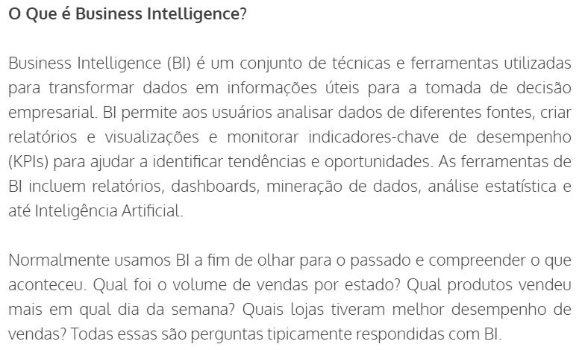
Introdução

Slide 2
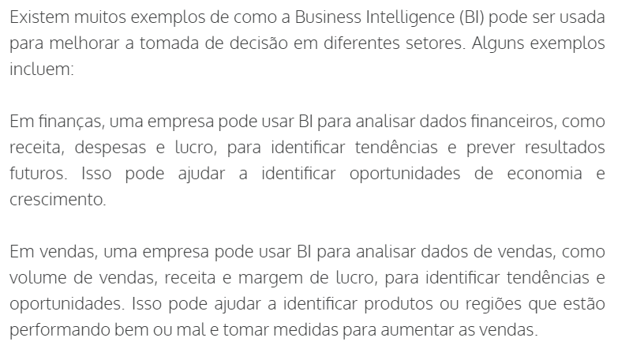
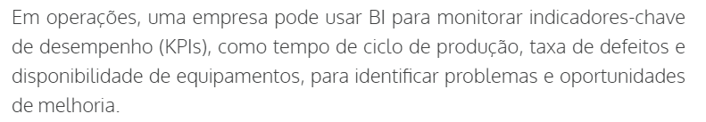

Slide 3
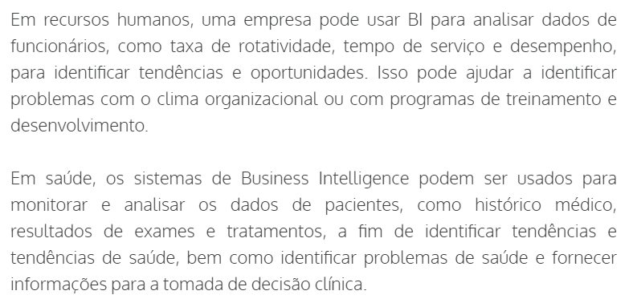

Slide 4
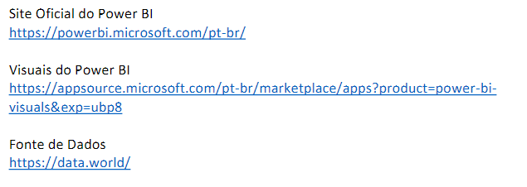
Requisitos de Hardware e Software
Computador Core I3 ou CoreI5 com 8 GB RAM
Sistema operacional Windows 10 ou 11
Neste curso está sendo utilizado sistema 64 bits

Slide 5
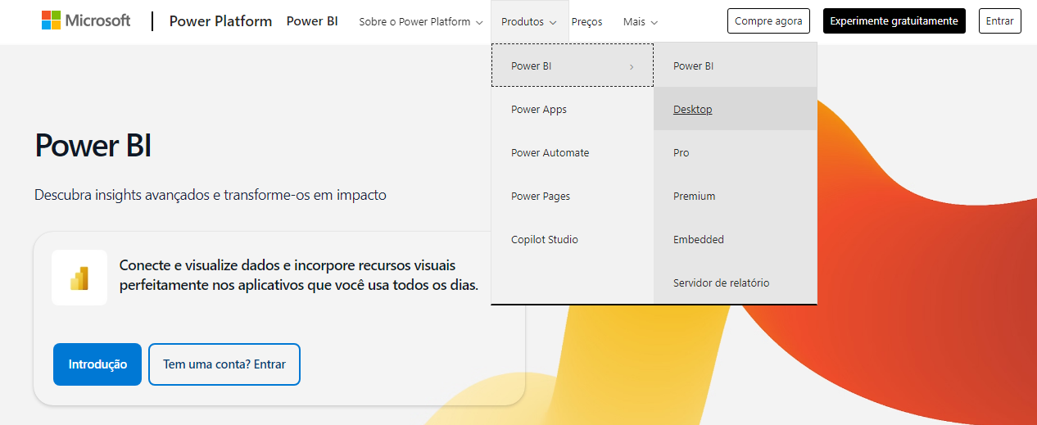

Slide 6
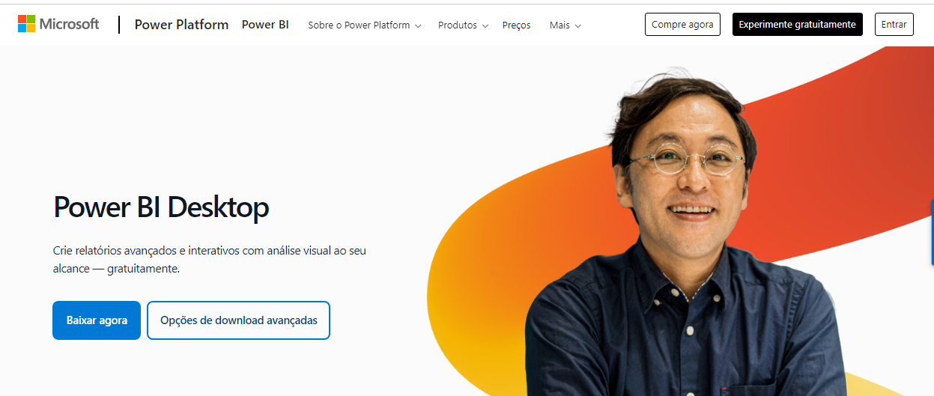

Slide 7
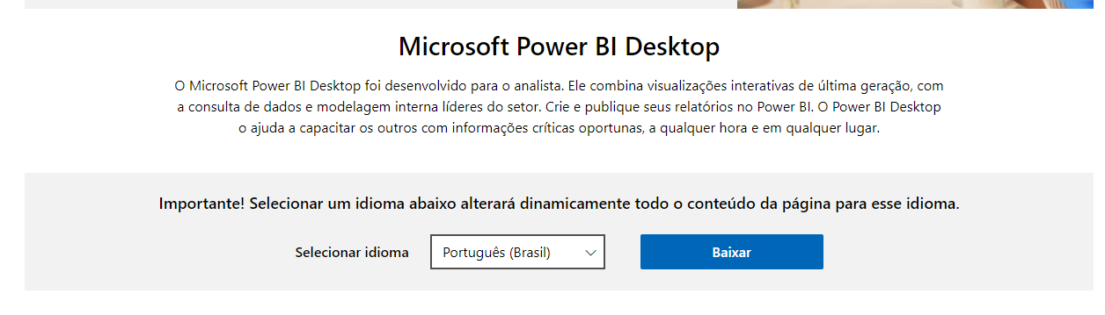
Instalando o Power BI

Slide 8
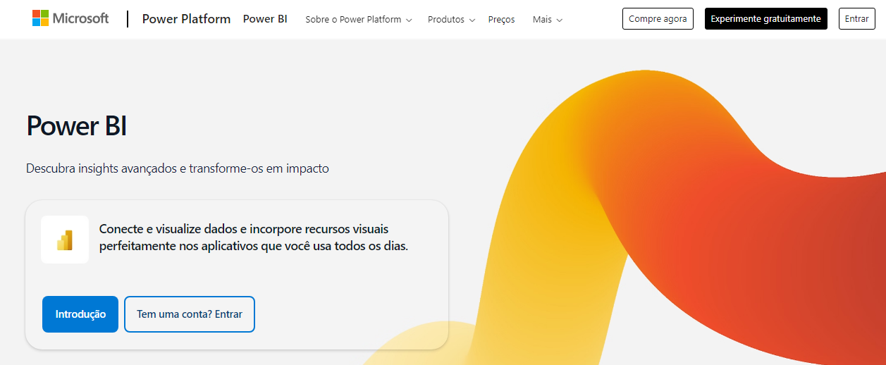
Criando conta no Power BI
https://www.microsoft.com/pt-br/power-platform/products/power-bi

Slide 9
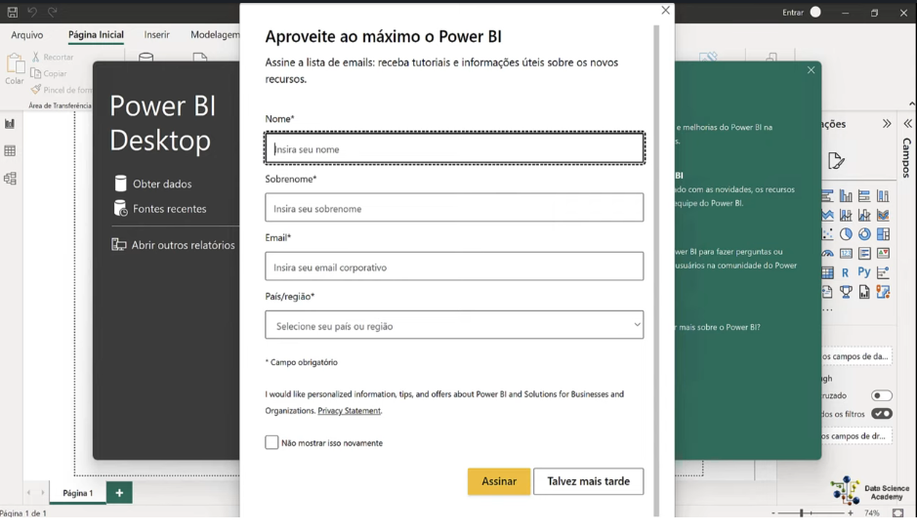
Abrindo o Power BI - Inicio

Slide 10

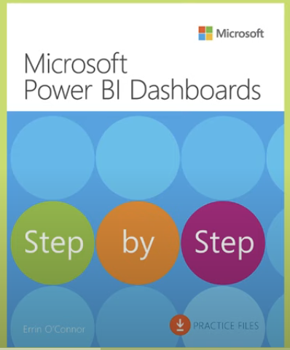
Dicas de Bibliografia
Documentação Oficial Microsoft

Slide 11

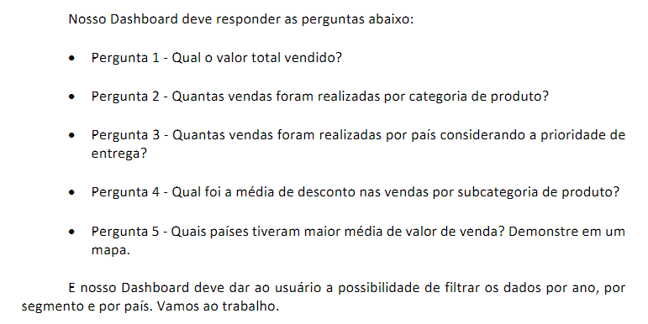
Laboratório 1

Slide 12
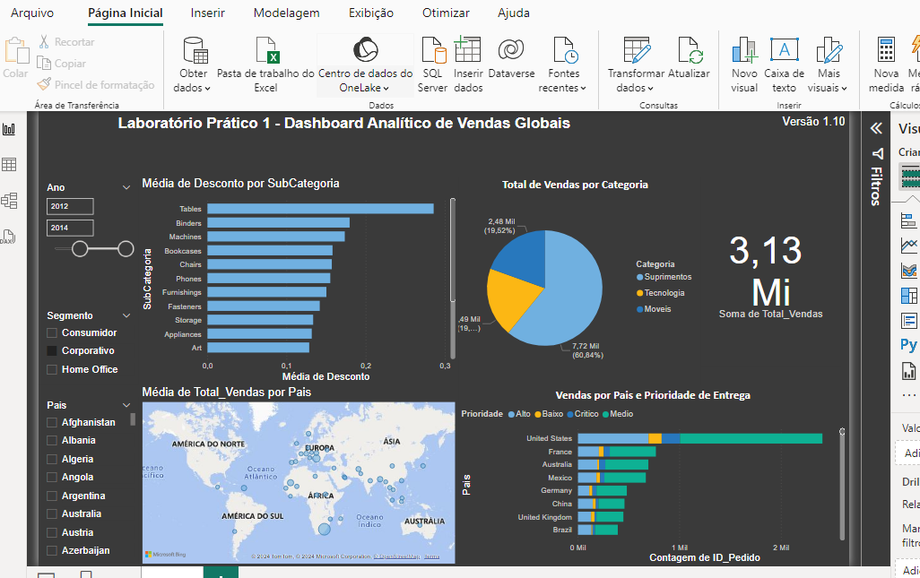

Slide 13
